Slide 1
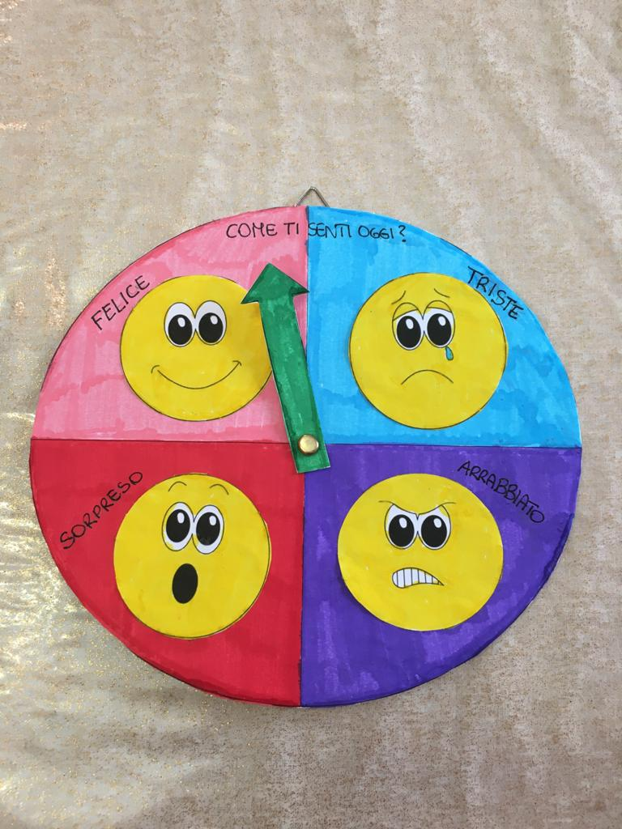
Attività per i bambini di 3 anni
L’orologio delle emozioni
Ins. Rea Paola
Ins. Matrisciano Giusy
SEZ. S
A cura di Matrisciano Giusy

Slide 2
Ascolta e realizza l’orologio delle emozioni
Occorre:
cartoncino bianco;
pennarelli;
colla;
forbici;
fermacampione;
nastrino o un appendicartello.
CLICCA QUI!!!

Slide 5
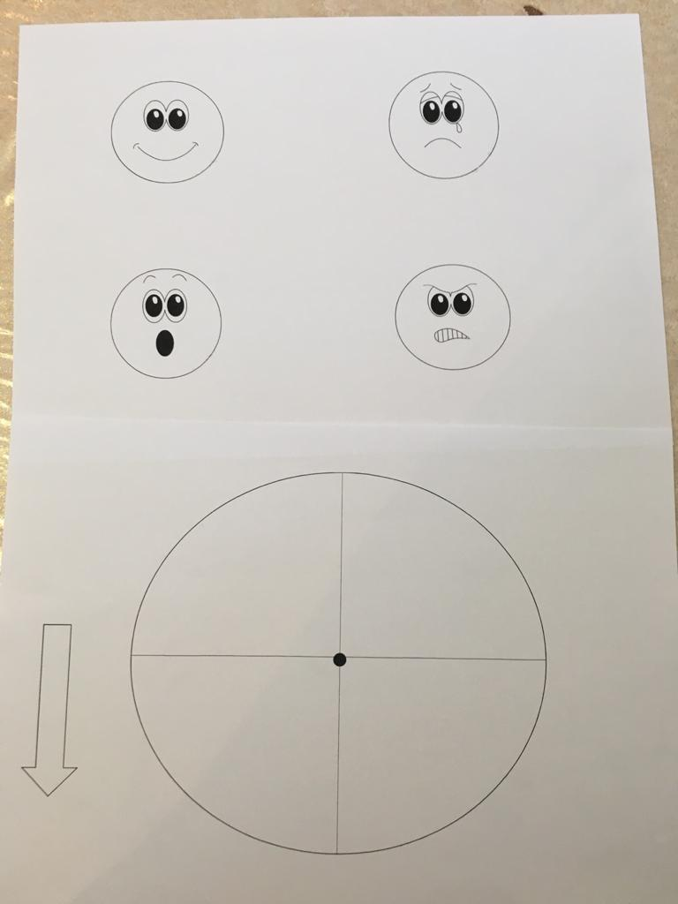
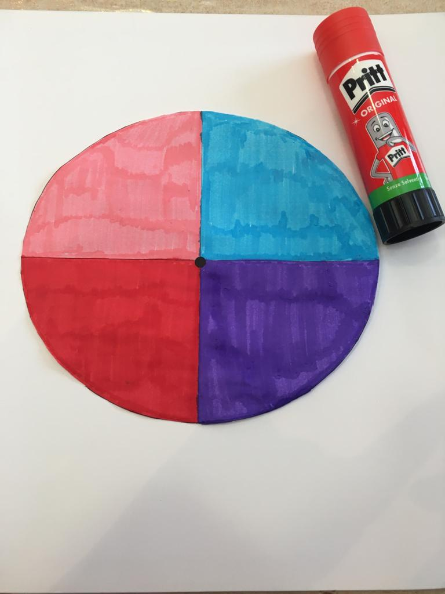
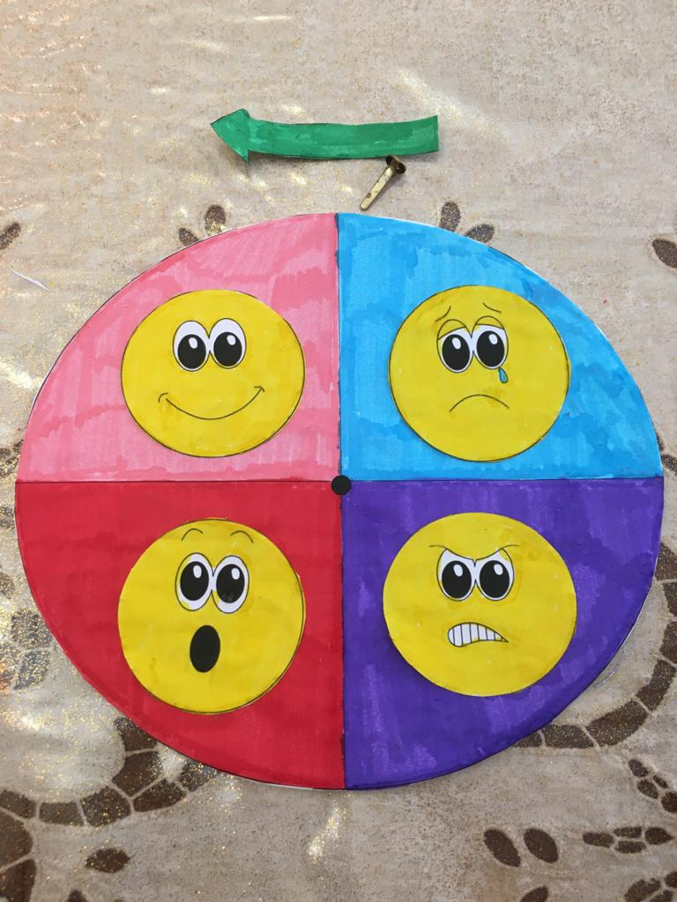
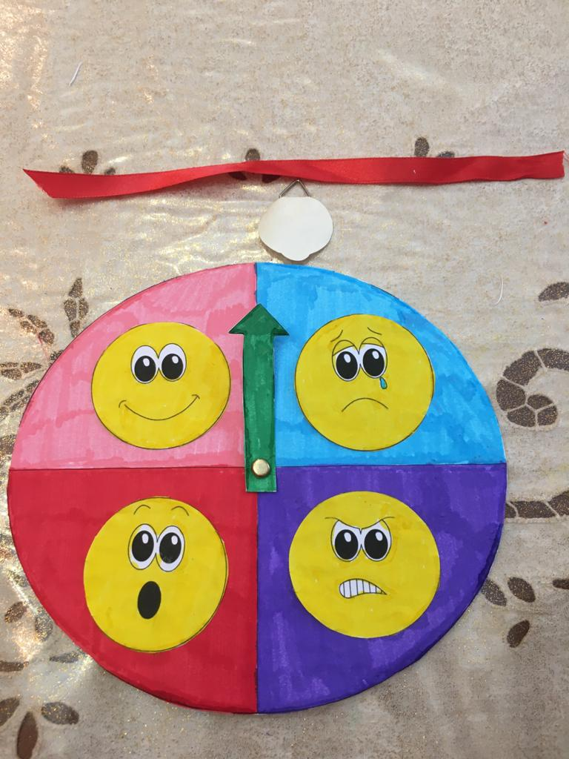
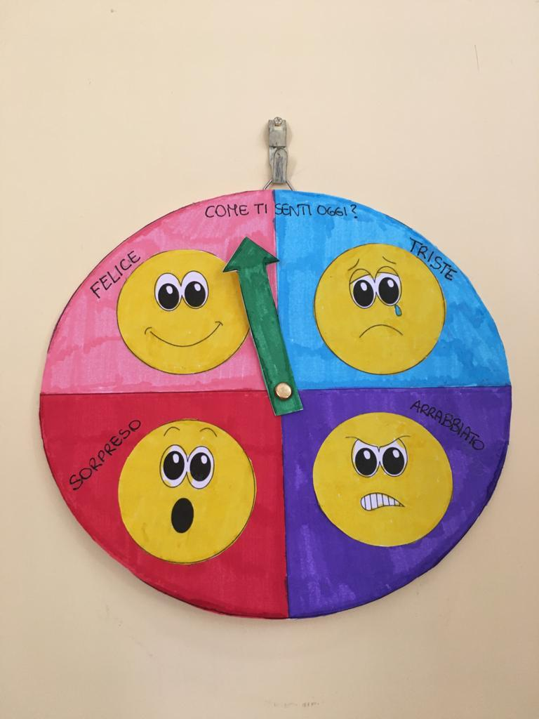
I STEP
II STEP
III STEP
IV STEP
V STEP
CLICCA QUI!!!
BUON LAVORO

